Slide 1
polymery
Syntetická vlákna

Slide 2
Syntetická vlákna
Bavlník - bavlna
Označována jako umělá
Nahrazují přírodní materiály nebo se s nimi kombinují
vlna

Slide 3
Surovina k VýrobĚ syntetického vlákna
ROPA
Černouhelný dehet

Slide 4
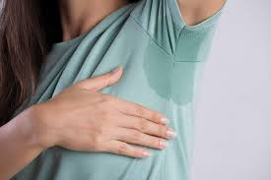
Výhody x nevÝhody

Slide 5
Výhody x nevýhody
Výhody:
Nemačkavý, rychleschnoucí materiál
Vysoká odolnost proti opotřebení
Lekce se pere
Mají lepší pružnost
Drží tvar
Nevýhody:
Jsou hořlavé
Nejsou odolné vůči chemikáliím
Nesají pot
Nepropouští vzduch
Přitahují prach
Snadno se nabíjí statickou elektřinou

Slide 6
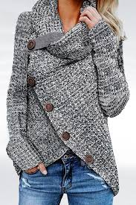
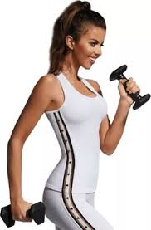
Rozdělení
Polyamidy
polyestery
AKRYLY
ELASTANY

Slide 7
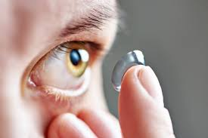
polyamidy
Oto Wichterle
Mezi polyamidy patří SILON, NYLON
Pružný materiál
Málo odolný vůči kyselinám a vysokým teplotám
Vynalezl silon
Vyrobil 1. kontaktní čočky

Slide 8
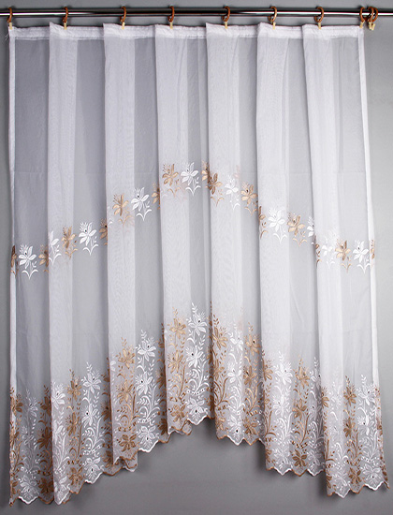
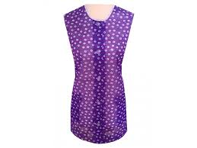
Použití silonu
silonky
ZÁCLONY
vlasec
ZÁSTĚRY
ŠPERKY

Slide 9
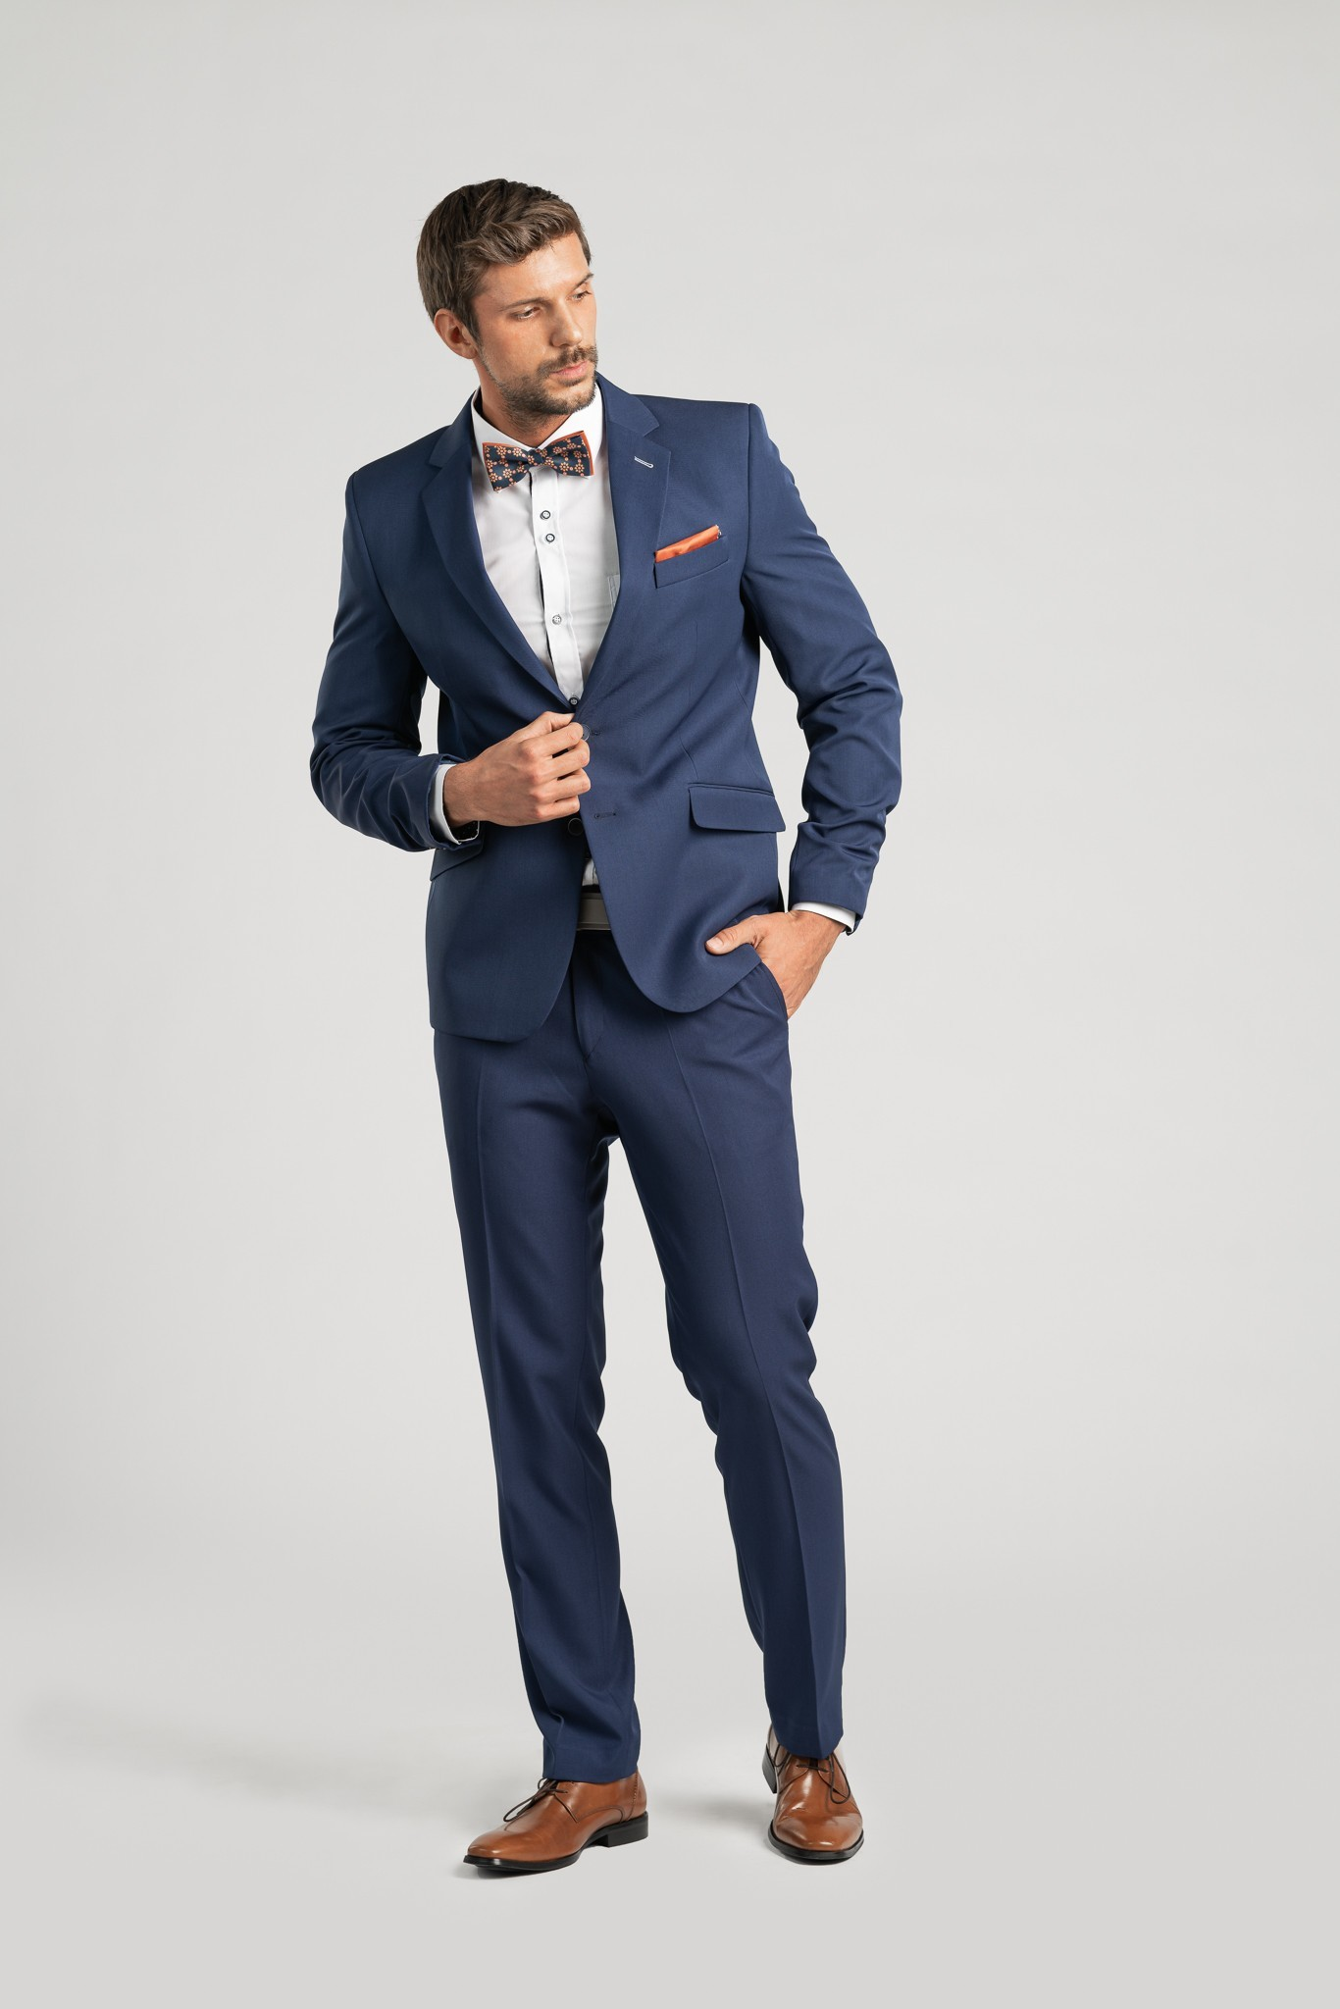
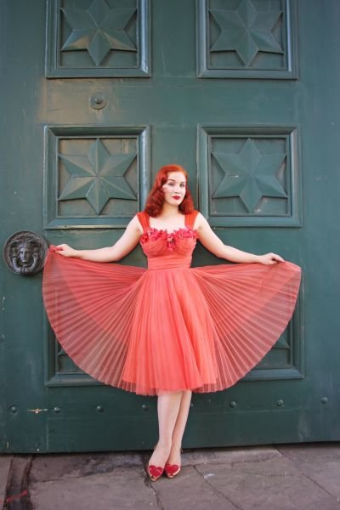
POLYESTERY
Nemačkavý materiál (tesil)
Společenské oblečení (pánský oblek, šaty)
záclony

Slide 10
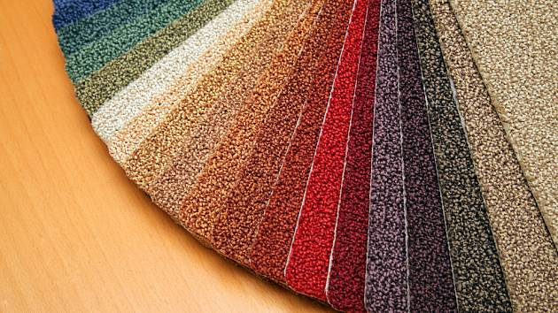
AKRYLY
POUŽITÍ:
PLETACÍ PŘÍZE, SVETRY, KOBERCE

Slide 11
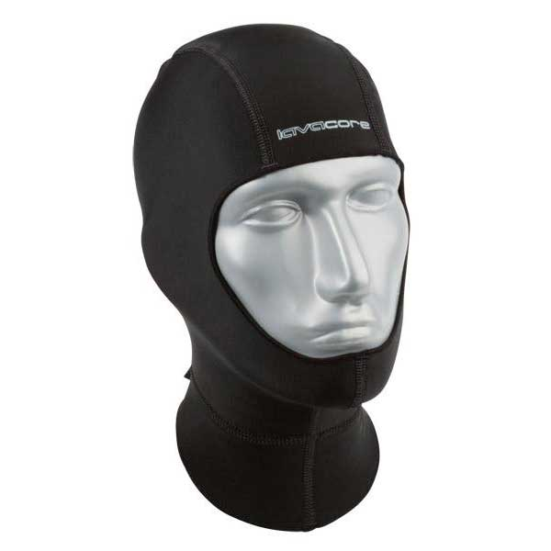
eLASTANY
VELMI PRUŽNÝ MATERIÁL
KOMBINACE S BAVLNOU
SPORTOVNÍ OBLEČENÍ

